Slide 1
Wie kann man die Schule umweltfreundlicher machen?
Cselószki Petra
Notes:
Hogyan lehet az iskolát zöldebbé tenni?

Slide 2
Qellen
https://foodture.bildungscent.de/ideen-fuer-eine-nachhaltigere-schule/
https://arteviva.com/de/20-tipps-zur-nachhaltigkeit-in-kindergaerten-und-schulen/
Notes:
forrás

Slide 3

Recycling von Abfällen
Platzierung von Containern für verschiedene Abfallarten
(Papier, Kunststoff, Glas, organische Abfälle).
Die Schüler müssen über die richtige Mülltrennung informiert werden.
Notes:
Szelektív hulladékgyűjtés:
Az iskolában érdemes különféle hulladéktípusoknak megfelelő konténereket elhelyezni (papír, műanyag, üveg, szerves hulladék).
A diákokat rendszeresen tájékoztatni kell a hulladék helyes válogatásáról

Slide 4
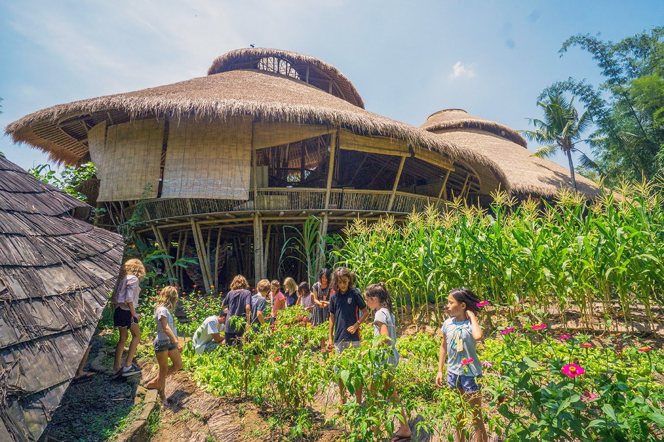
Gründächer und Grünflächen:
Begrünung des Schulhofs
Die Installation von Gründächern und Pflanzen
kann zur Reduzierung:
- der Luftverschmutzung
- zur Regulierung der Temperatur
- zur Bindung von Regenwasser beitragen.
Notes:
Zöldtetők és zöldfelületek:
Zöldtetők és növények telepítése az iskolai épületek tetején és udvarán segíthet a légszennyezés csökkentésében, a hőmérséklet szabályozásában és az esővíz megkötésében.
.

Slide 5

Energieeffiziente Beleuchtung:
LED-Beleuchtung
Bewegungssensor-gesteuerte Beleuchtungssysteme
schalten sich automatisch aus, wenn sie nicht genutzt werden.
Notes:
Energiatakarékos világítás:
LED világítás alkalmazása az iskolai épületekben, valamint mozgásérzékelős világító rendszerek bevezetése csökkentheti az energiafogyasztást.
A világítási rendszereket automatikusan kikapcsoljanak, ha nem használják őket.

Slide 6

Förderung nachhaltiger Mobilität:
Unterstützen wir umweltfreundliche Verkehrsmittel:
zum Beispiel zu Fuß gehen, Fahrradfahren oder gemeinsame Schulbusse.
Notes:
Fenntartható közlekedés ösztönzése:
Az iskolának támogathatja a környezetbarát közlekedési módokat, például gyaloglást, kerékpározást, vagy közös iskolabuszokat

Slide 7

Wie kann der Energieverbrauch in Schulen reduziert werden?
Energieeffiziente Geräte
Einsatz erneuerbarer Energiequellen
Regelmäßige Energie Überprüfung
Notes:
Hogyan csökkenthető az iskolai energiafogyasztás?
Energiatakarékos berendezések:
Megújuló energiaforrások alkalmazása:
Rendszeres energiaellenőrzés:

Slide 8
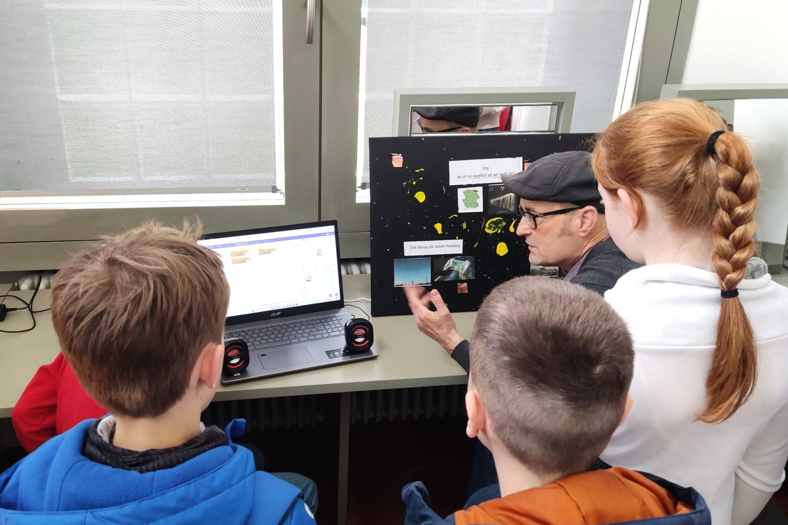
Welche Programme können Schülern helfen, umweltbewusster zu werden?
Schulunterricht und Workshops
Grüne Clubs und Schülergruppen
Schulwettbewerbe
Umweltbewusste Veranstaltungen
Digitale Bildung
Notes:
Milyen programok segíthetnek a diákoknak környezettudatosabbá válni?
Környezeti nevelési programok:
Zöld klubok és diákcsoportok:
Iskolai versenyek:
Környezettudatos rendezvények:
Digitális oktatás

Slide 9
Vielen Dank für Ihre Aufmerksamkeit!
Notes:
Köszönöm a figyelmet

